Slide 1
UUV fejlesztés
Készítette: Albert Dávid
Konzulens: Prof. Dr. Kozlovszky Miklós

Slide 2
Dolgozat célja
UUV fejlesztés

Slide 3
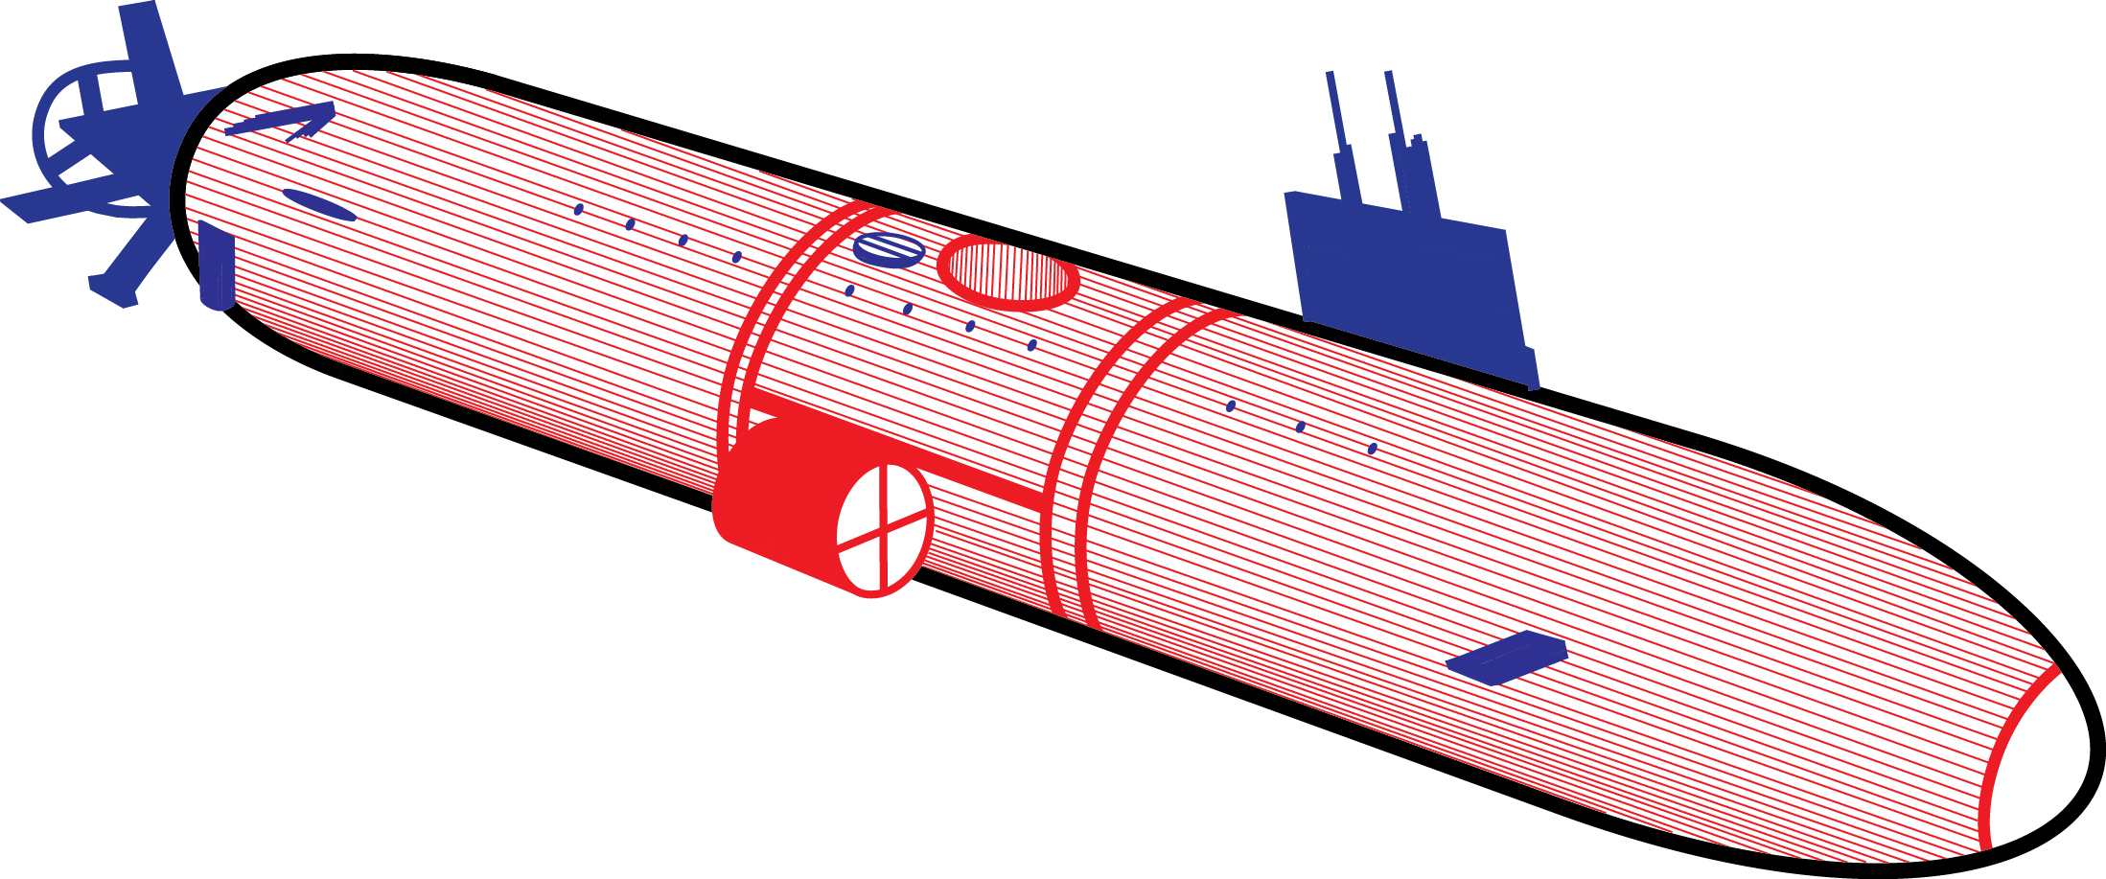
Fizikai alapok
Arkhimédész törvénye
Sós víz, édes víz
Gravitációs középpont
Felhajtóerő középpontja
Metacentrum
UUV fejlesztés

Slide 4
Fizikai alapok
Hidrodinamikai ellenállás
Súrlódási ellenállás
Formaellenállás
UUV fejlesztés

Slide 5
Szimulátorok
Gazebo
Unreal Engine / Unity
Egyéb
UUV fejlesztés

Slide 6
UUV fejlesztés

Slide 7
_{Szimulátorok} ^{Szempontok} | UWSim | HoloOcean | UUV Simulator | Matlab Simulink
Grafikai motor | OpenGL | Unreal Engine 4 | Gazebo | Választható (UE vagy alap)
Vizuális valósághűség | Alacsony | Magas | Közepes | Magas / alacsony (választás szerint)
Fizikai motor / kiegészítők | Open Dynamics | HoloDeck | Gazebo | Simscape, Aerospace Multibody
ROS kompatibilis | Igen | Korlátozott | Igen | Igen
ROS verzió kompatibilitás | …, Kinetic, Melodic | RosBridge, ROSIntegration | Kinetic, Melodic | ROS bridge (,ROSIntegration)
Szenzor szimuláció | Alap | Fejlett | Fejlett | Nagyon fejlett
Aktuátor modellezés | Alap | Alap | Alap | Részletes
Nyílt forráskódú | Igen | Igen | Igen | Nem
Testreszabhatóság | Magas | Magas | Magas | Korlátozott
Utolsó frissítés | 2015 | Jelenleg is fejlesztés alatt | 2019 | Jelenleg is fejlesztés alatt
Felhasználói felület | Alap | Felhasználóbarát | Felhasználóbarát | Összetett, de átfogó
Dokumentáció | Hiányos | Közepes | Jó | Nagyon jó
Közösségi támogatás | Inaktív | Inaktív | Inaktív | Aktív
Erőforrás igény | Alacsony | Magas | Közepes | Magas
Telepítés nehézsége | Magas | Közepes | Közepes | Magas
Szükséges programozási nyelvek | C++, Python | C++, Python | C++, Python | Matlab
UUV fejlesztés

Slide 8
UUV fejlesztés

Slide 9
Köszönöm a figyelmet!

